Slide 1
西安天易晟电力设计咨询有限公司
2021年西安电力高等专科学校招聘
负责人：刘燕

Slide 2
01
电力行业发展现状
02
应届毕业生就业形势分析
目录
03
公司发展情况介绍
CONTENTS
04
招聘信息

Slide 3
01
Part one
电力行业发展现状

Slide 4
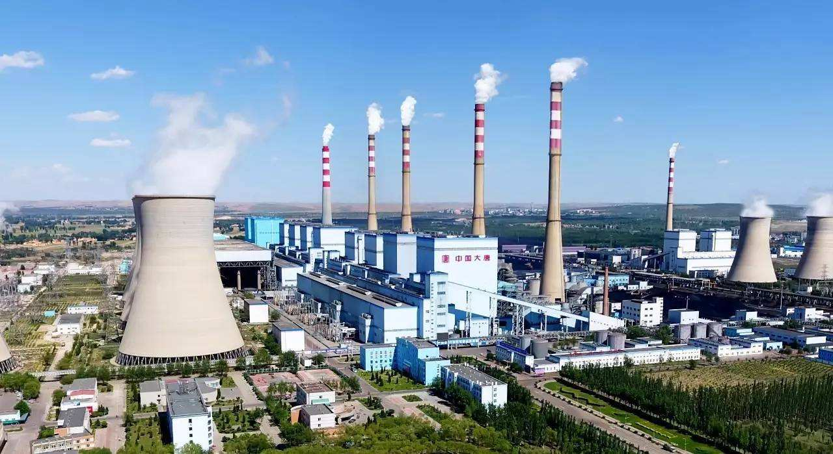
电力行业发展现状
1.1
火力发电现状
随着我国对环境保护重视程度的提高，国家能源局在电力十三五发展规划中明确我国将大力推进能源生产消费革命。从近五年的电力行业发展来看，电力行业进行了全面性的供给侧结构性改革。五大发电集团依时而动，先后对企业做出了产业调整，按年度制定关停淘汰高能耗、高排放煤电机组的指标，把发展方向也调整为主要发展风电光伏、分布式能源、生物发电等清洁能源。
近些年火力发电厂在电价控价的前提下，不仅受煤价上涨的影响，还要承受上网电量受限的影响，所以出现了很多火力发电厂严重亏损的状况。一些火力发电厂只能通过采暖季热力输出才能少有盈利。
20%

Slide 5
1.2
风力发电现状
1.3
光伏发电现状
在2016-2020年间，风力发电因为有国家政策性补贴、较高的上网电价等利好条件，发展势头迅猛，上了一大批风电项目。
十四五期间,国家将继续鼓励新能源项目的发展,但是由于发电量饱和甚至富余,大部分建好投运的项目，因区域上网电量调配比例的问题，不少风机处于停运状态。
与风力发电相似，由于利用的是可再生能源，且设计简单、成套组件安装便捷、维护成本低的特点，光伏发电在十三五期间也得到了迅猛的发展。
受制于气象条件、高成本、光伏板制造过程的环保问题及区域上网电量受限等因素影响，自2019年初，光伏发电新增立项项目也在不断减少。

Slide 6
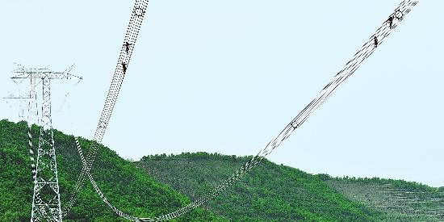
1.4
电网发展现状
自2000年至今，经过近20年的电网发展，±1100kV、1000kV、±800kV、750kV、500kV、330kV等特高压、超高压输变电项目的骨干网架已经基本建成，后特高压时代的电网发展已由主网建设转入配电网领域。
根据国家电网公司及部分网省公司十四五发展规划报告可以看出，随着主网（220kV及以上）网架的基本建成，各网省公司十四五期间投资计划均进行了缩减，且投资重点也开始向配电网及农网项目倾斜。
20%
由于目前大量地区存在配电网网架结构薄弱、供电可靠性低、电能质量差等诸多问题，因此新建及对配网、农网等电力设施进行大规模改造的意义重大，将会是十四五期间电力工程建设的重点。
2020年初，国家密集部署推进“新基建”，掀起又一轮投资热潮，然而不论是5G技术，大数据中心，城市轨道交通还是新能源汽车充电桩，“新基建”要驶入发展的快车道，必然会产生大量的配电网建设项目。

Slide 7
02
Part two
应届毕业生就业形势分析

Slide 8
2.1 近三年电力相关专业毕业生，从事电力产业相关工作的学历要求
工作 类型 | 设计 | 施工 | 安装 | 调试 | 运行 | 检修 | 监理 | 管理
火电 | 本科 硕士 博士 | 大专 本科 | 初高中 大专 本科 | 大专 本科 | 高中 大专 | 高中 大专 本科 | 本科 硕士 | 本科 硕士 博士
风电 光伏 | 本科 硕士 | 高中 大专 本科 | 高中 大专 | 大专 本科 | 高中 大专 | 高中 大专 | 大专 本科 | 本科 硕士
主网 设计 | 本科 硕士 | 高中 大专 | 高中 大专 | 大专 本科 | 大专 | 大专 | 大专 本科 | 本科 硕士
配网 农网 | 大专 本科 | 高中 大专 | 高中 大专 | 高中 大专 | 大专 | 大专 | 大专 本科 | 本科 硕士

Slide 9
2.2 近三年从事电力产业相关工作人员大概月收入
行业大概月收入（万元）
工作 类型 | 设计 | 施工 | 安装 | 调试 | 运行 | 检修 | 监理 | 管理
火电 | >0.8 | 0.5-1 | 0.4-0.8 | 0.4-0.8 | 0.5-0.7 | 0.6-1 | 0.7-1.2 | 0.6-
风电 | >0.7 | >0.6 | 0.6-1 | 0.6-1 | 0.4-1.2 | 0.6-0.9 | 0.6-1 | 0.6-
光伏 | >0.6 | >0.5 | 0.5-0.8 | 0.5-0.8 | 0.4-0.8 | 0.5-0.7 | 0.6-0.8 | 0.5-
主网设计 | >0.7 | 0.6-1 | 0.6-1 | 0.5-0.8 | 0.5-0.8 | 0.6-1 | 0.6-0.8 | 0.6-
配网农网 | 0.4-1.3 | 0.3-0.7 | 0.3-0.7 | 0.3-0.6 | 0.3-0.6 | 0.4-0.8

Slide 10
2.3 应届毕业生求职心理
1）求稳定
每个毕业生都想一次性找到一个稳定的工作，最好是国网、南网以及五大发电集团这样的铁饭碗
实际上这些单位里的岗位，匹配的人员，一定是硬件看学历、软件看能力和人际关系。
而且这些单位在编人员的职位晋升和待遇调整，都是按集团总体部署，有计划有指标的逐步完成。

Slide 11
2）高收入
希望能签一家收入较高的企业
收入的高低取决于行业的发展、个人能力的高低、工作经验的积累等。
以在校学习的知识为资本显然是不够的。

Slide 12
03
Part three
公司发展情况介绍

Slide 13
公司发展情况介绍
我公司成立于2018年，注册资金300万，是一家专业从事电力行业输变电、配电网、新能源电网等项目勘察设计及咨询的电力设计咨询公司。
企业是借着“十三五”电力规划的东风，成长起来的一家民营企业，主要合作对象是国网各地方供电公司。
在建项目包括新疆、青海等多个地区220kV及以下电网、配网及农网大修技改项目的勘察设计业务。

Slide 14
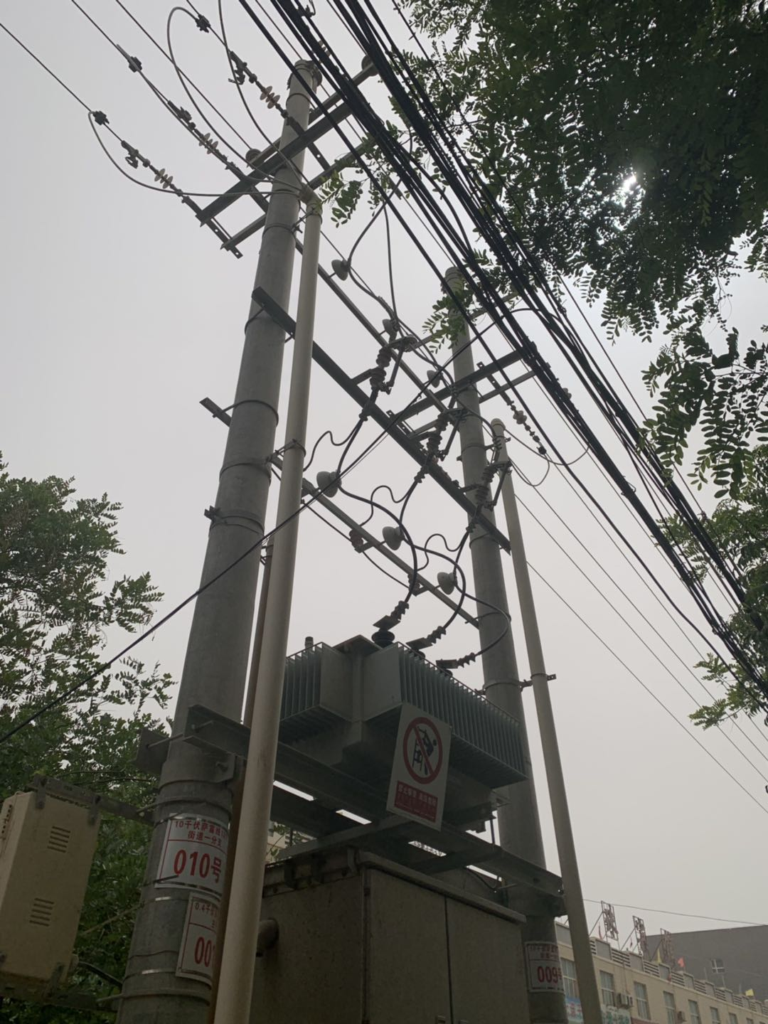
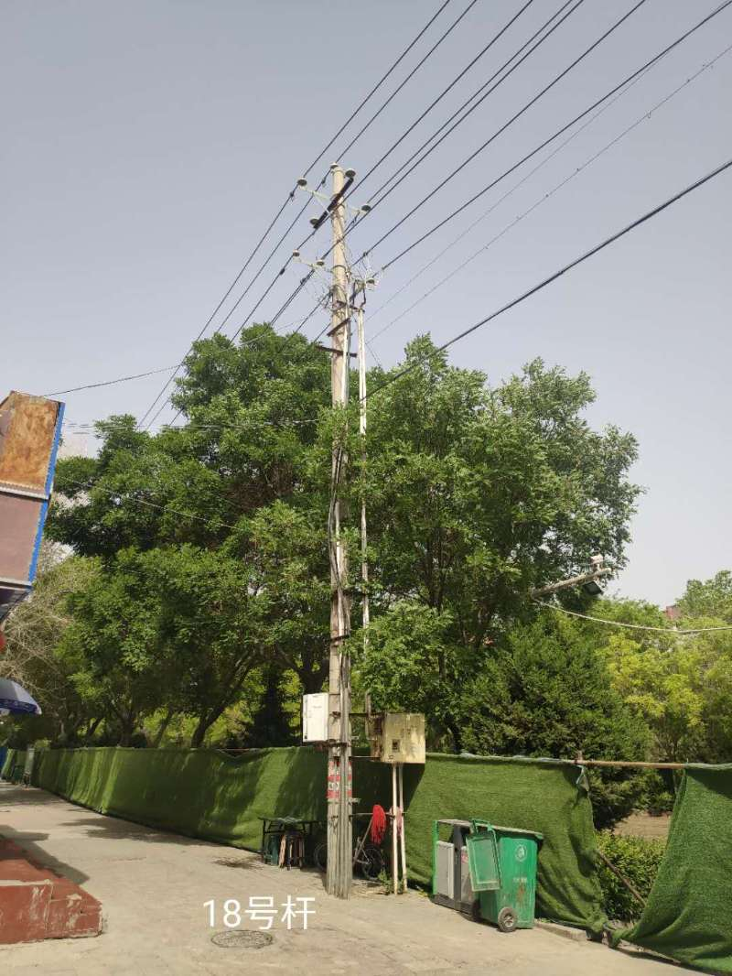
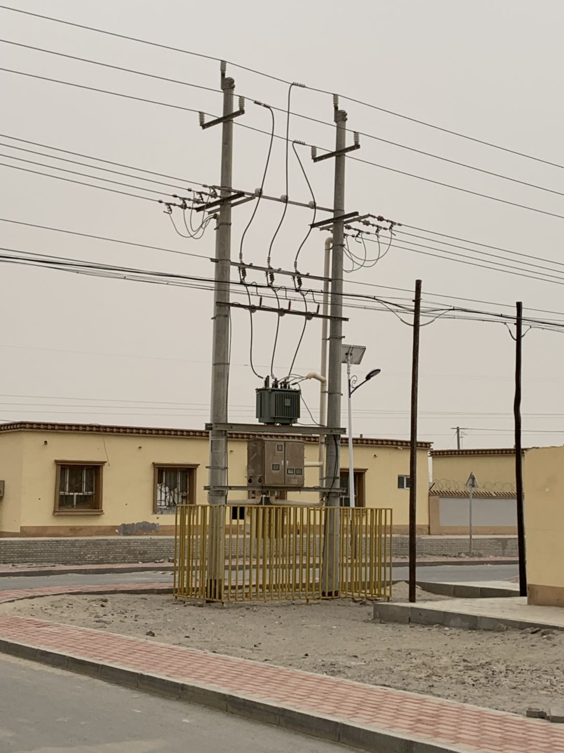
2020年几个在建项目前期现场踏勘定位

Slide 15
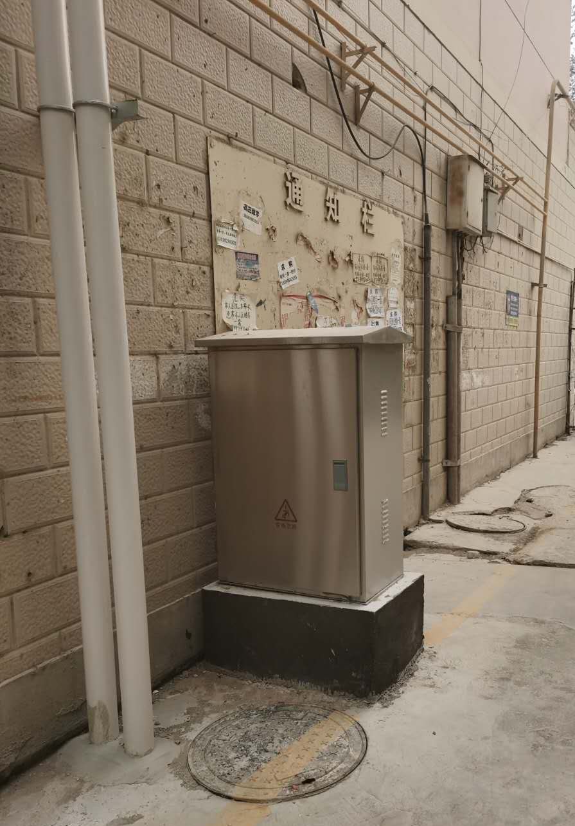
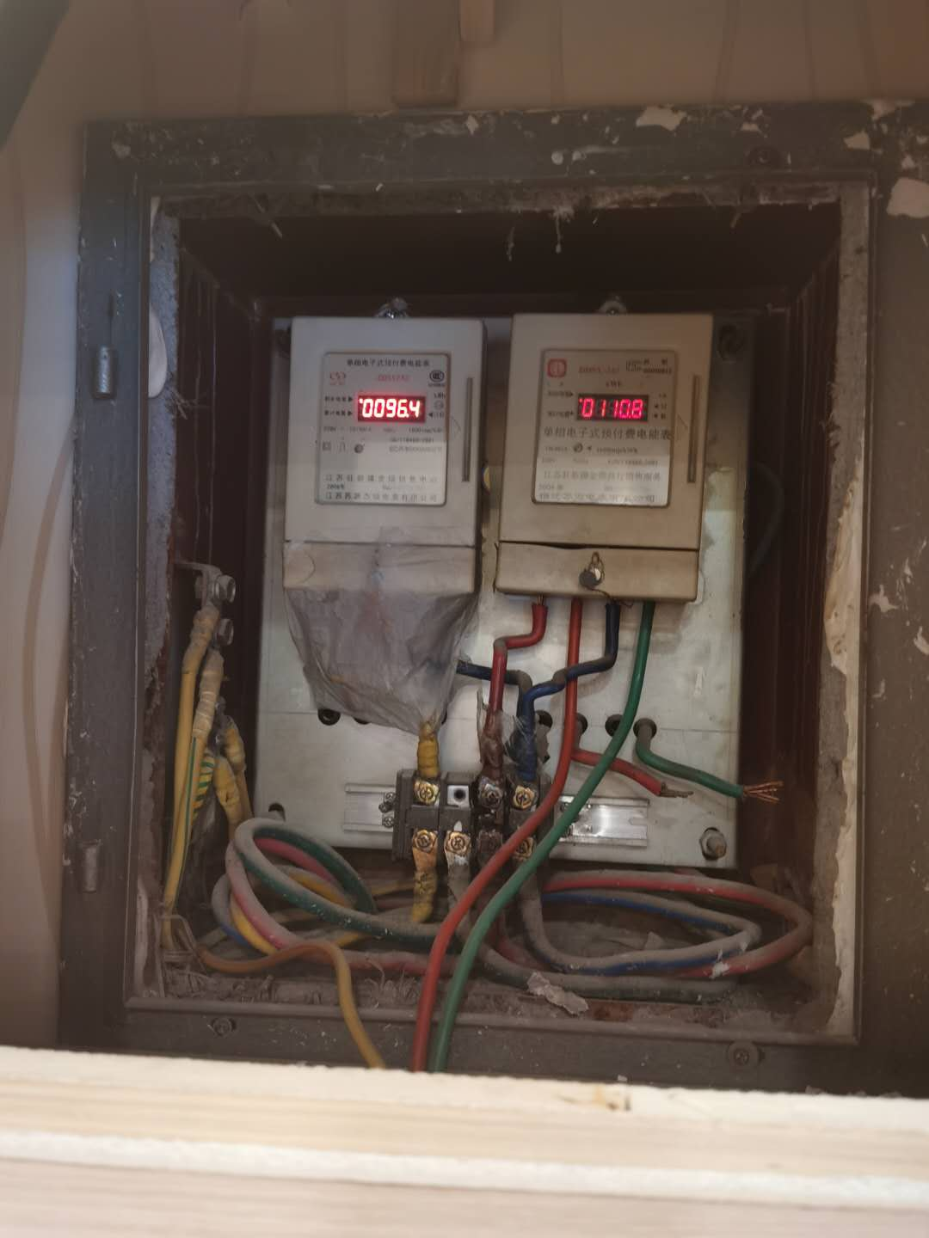
2020年几个在建用电用户改造项目现场

Slide 16
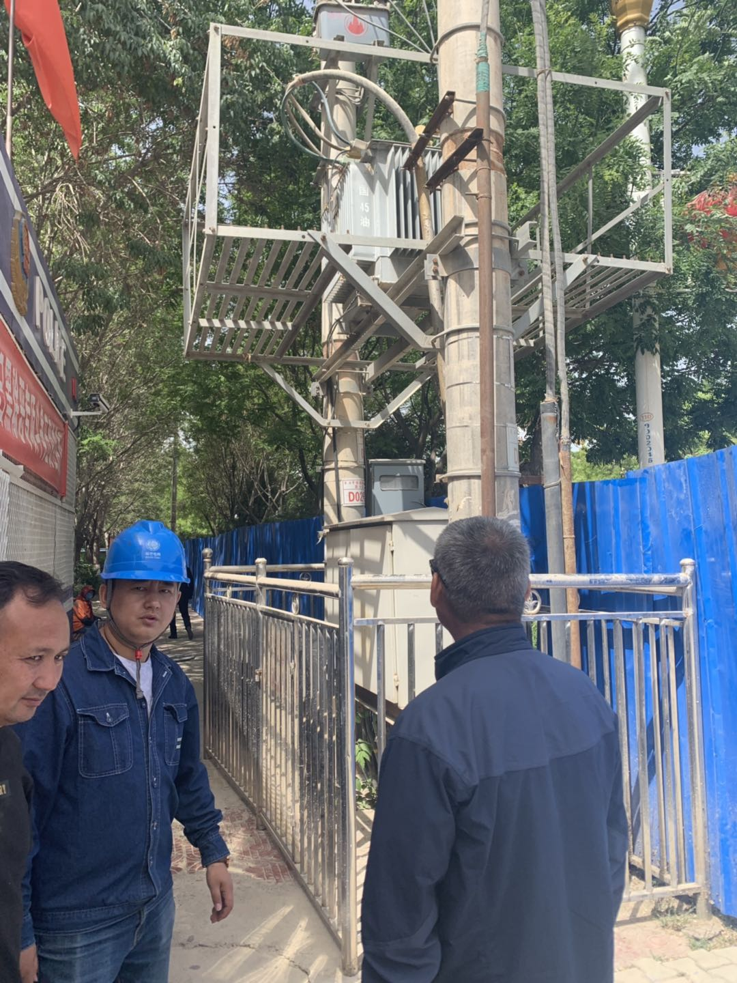
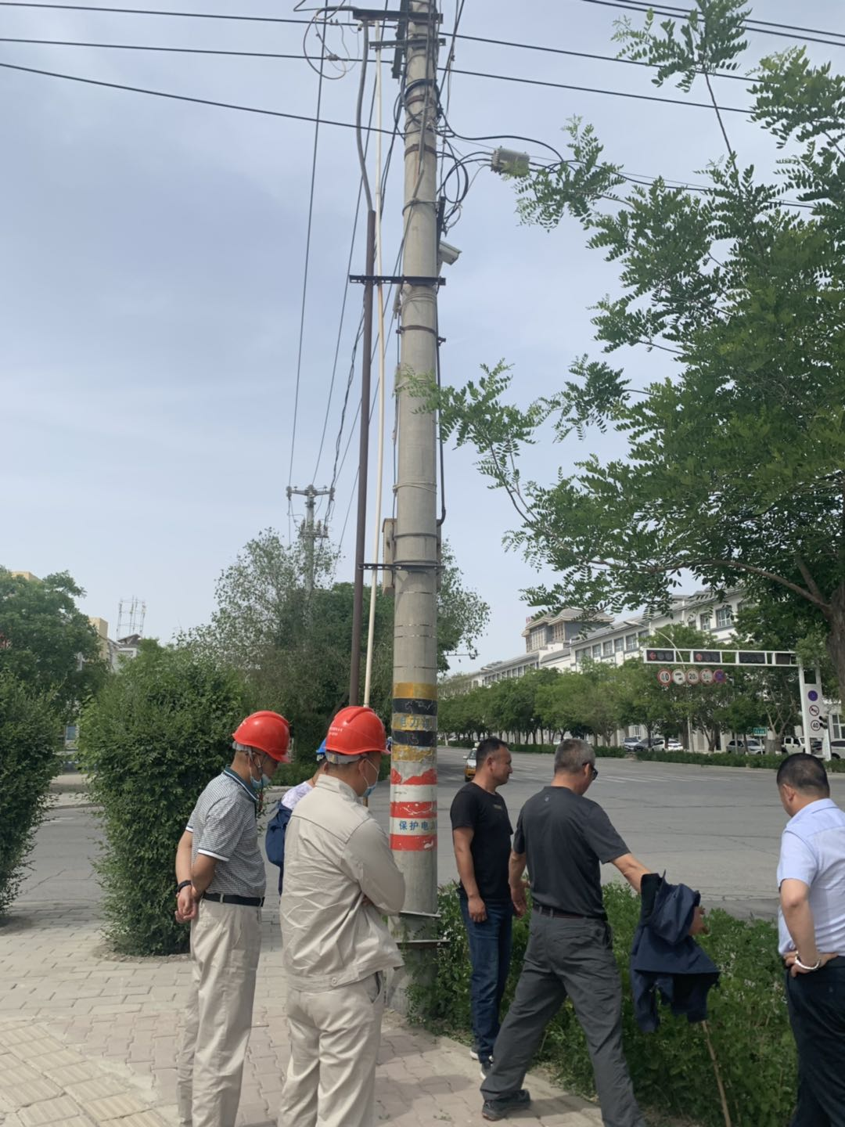
2020年几个在建农网改造项目现场

Slide 17
04
Part four
招聘信息

Slide 18
招聘岗位：工程设计人员
招聘人数：贵校 2 - 4名应届生
招聘要求：
1、大专或以上学历，男性，输配电线路、供用电技术等电气相关专业；
2、具备电力系统、输送配电专业知识，会CAD制图软件；
3、沟通协调能力强，有较强的学习能力及高度的责任心，工作积极、勤奋踏实，性格乐观开朗、能够承受一定压力；
4、具有敏锐的市场眼光和良好的职业操守，有积极的进取精神和团队合作精神，服从公司安排，吃苦耐劳；
5、能适应驻现场设计工作。
添加标题
点击此处添加标题添加标题点击此处添加标题点击此处添加标题点击此处添加标题点击此处添加标题添加标题点击此处添加标题点击此处添加标题

Slide 19
福利待遇：
1、公司实行以岗位为基础，绩效考核为核心的“岗位绩效工资制”，由基本工资及绩效奖金构成，岗变薪变；
2、试用期3个月，试用期工资3000元，试用期过后定岗定薪；
3、参加国家规定的各项社会保险，按国家和公司有关规定享受年休假、探亲假等假期；
4、根据年度工作考核，核发年终奖金；
5、公司为员工提供公平、公正的多渠道职业发展通道；
6、公司会为员工提供职称评定的机会。
添加标题
点击此处添加标题添加标题点击此处添加标题点击此处添加标题点击此处添加标题点击此处添加标题添加标题点击此处添加标题点击此处添加标题

Slide 20
期待你的加入！
谢谢！
THANKS FOR WATCHING!
负责人：刘燕

